Slide 1
Sıra No | Mahalle | Ada Parsel | Kat | Blok | Bağımsız Birim | Cephe | Taşınmaz Cinsi | Alan (m²) | Muhammen Bedel | Geçici Teminat
1 | Tacettinveli | 5029/2 | 3 | …. | 13 | D | Büro | 65 | 1.100.000 | 60.000
2 | Tacettinveli | 5029/2 | 3 | ….. | 14 | GD | Büro | 65 | 1.200.000 | 60.000
3 | Tacettinveli | 5029/2 | 3 | ….. | 15 | GB | Büro | 55 | 1.100.000 | 60.000
4 | Gülük | 12523/1 | 3 | ….. | 5 | KD | Büro | 105 | 1.850.000 | 60.000
5 | Gülük | 12523/1 | 4 | ….. | 7 | KD | Büro | 105 | 1.850.000 | 60.000
6 | Gülük | 5169/1 | Z | A | A-9 | B | İşyeri | 18 | 360.000 | 15.000
7 | Gülük | 5169/1 | Z | A | A-8 | B | İşyeri | 23 | 490.000 | 15.000
8 | Gülük | 5169/1 | Z | A | A-7 | B | İşyeri | 18 | 360.000 | 15.000
9 | Battalgazi | 12655/4 | Z | D | 80 | D | İşyeri | 99 | 1.200.000 | 60.000
10 | Battalgazi | 12655/4 | Z | D | 81 | D | İşyeri | 95 | 1.150.000 | 60.000
11 | Battalgazi | 12751/1 | Z | F | 73 | GB | İşyeri | 95 | 1.750.000 | 60.000
12 | Battalgazi | 12751/1 | Z | F | 76 | KB | İşyeri | 116 | 1.950.000 | 60.000
13 | Kazım Karabekir | 13103/2 | Z | B | 49 | KB | İşyeri | 85 | 1.700.000 | 70.000
14 | Kazım Karabekir | 13103/2 | Z | B | 51 | KD | İşyeri | 91 | 1.850.000 | 70.000
15 | Kazım Karabekir | 13103/2 | Z | D | 67 | KD | İşyeri | 90 | 1.450.000 | 70.000
16 | Kazım Karabekir | 13103/2 | Z | D | 68 | GD | İşyeri | 91 | 1.450.000 | 70.000
17 | Kazım Karabekir | 13103/2 | Z | D | 69 | GB | İşyeri | 141 | 2.250.000 | 70.000
18 | Kazım Karabekir | 13105/1 | Z | D | 53 | GD | İşyeri | 59 | 990.000 | 70.000
19 | Kazım Karabekir | 13105/1 | Z | D | 54 | G | İşyeri | 98 | 1.750.000 | 70.000
20 | Anbar | 13053/1 | Z | A | 37 | G | İşyeri | 159 | 1.590.000 | 50.000
21 | Anbar | 13053/1 | Z | A | 38 | G | İşyeri | 110 | 1.100.000 | 50.000
22 | Anbar | 13052/1 | Z | E | 44 | D | İşyeri | 152 | 1.520.000 | 50.000

Slide 2
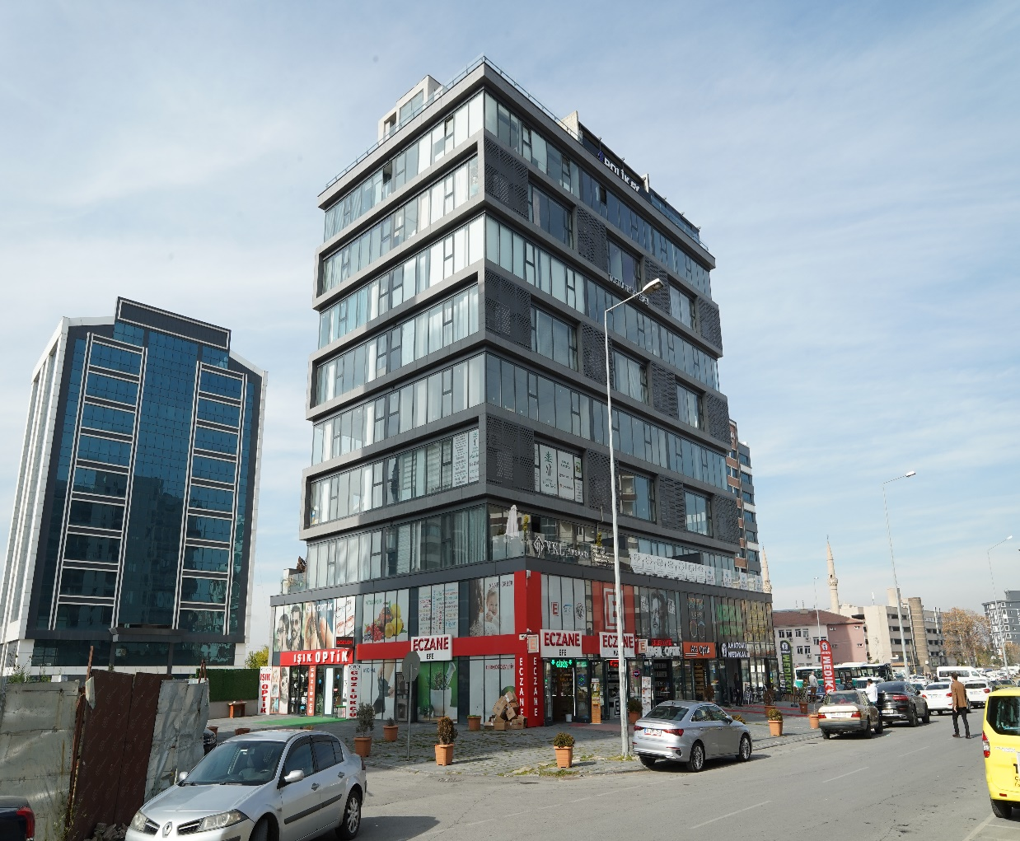
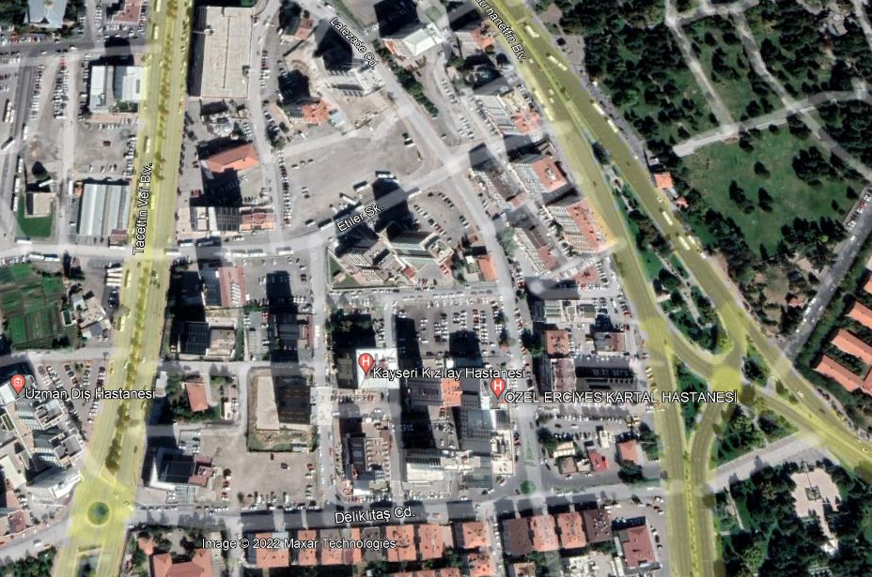
Sıra No | Mahalle | Ada Parsel | Kat | Blok | Bağımsız Birim | Cephe | Taşınmaz Cinsi | Alan (m2) | Muhammen Bedel | Geçici Teminat
1 | Tacettinveli | 5029/2 | 3 | …. | 13 | D | Büro | 65 | 1.100.000 | 60.000

Slide 3
Sıra No | Mahalle | Ada Parsel | Kat | Blok | Bağımsız Birim | Cephe | Taşınmaz Cinsi | Alan (m2) | Muhammen Bedel | Geçici Teminat
2 | Tacettinveli | 5029/2 | 3 | ….. | 14 | GD | Büro | 65 | 1.200.000 | 60.000

Slide 4
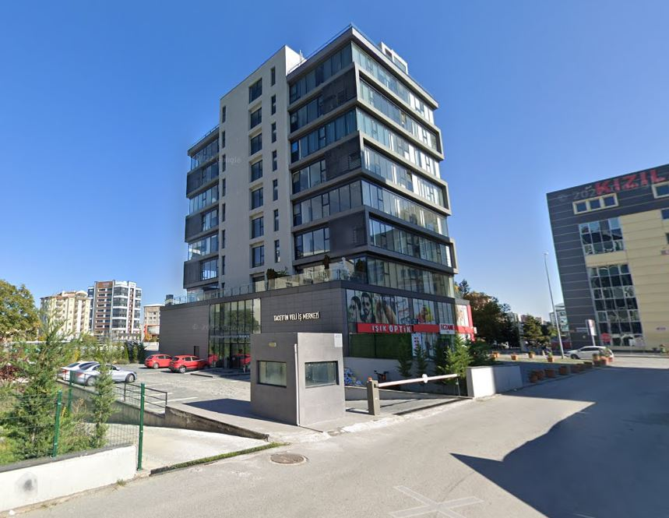
Sıra No | Mahalle | Ada Parsel | Kat | Blok | Bağımsız Birim | Cephe | Taşınmaz Cinsi | Alan (m2) | Muhammen Bedel | Geçici Teminat
3 | Tacettinveli | 5029/2 | 3 | ….. | 15 | GB | Büro | 55 | 1.100.000 | 60.000

Slide 5
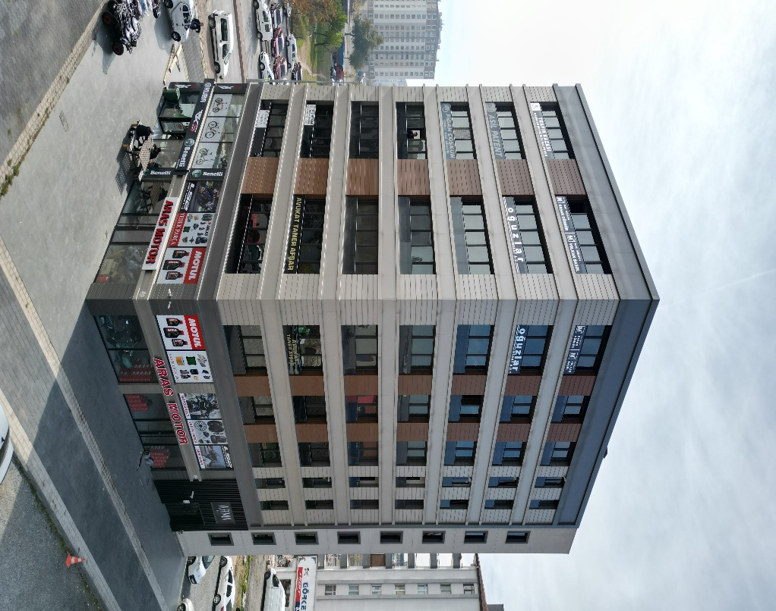
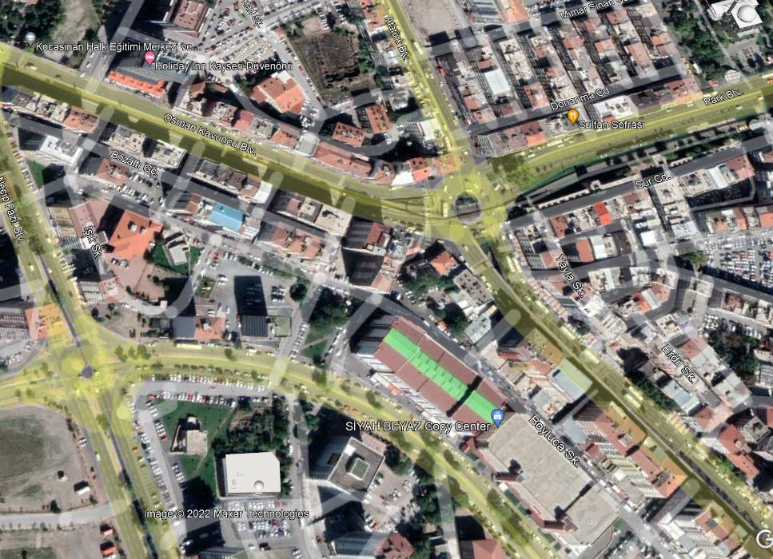
Sıra No | Mahalle | Ada Parsel | Kat | Blok | Bağımsız Birim | Cephe | Taşınmaz Cinsi | Alan (m2) | Muhammen Bedel | Geçici Teminat
4 | Gülük | 12523/1 | 3 | ….. | 5 | KD | Büro | 105 | 1.850.000 | 60.000

Slide 6
Sıra No | Mahalle | Ada Parsel | Kat | Blok | Bağımsız Birim | Cephe | Taşınmaz Cinsi | Alan (m2) | Muhammen Bedel | Geçici Teminat
5 | Gülük | 12523/1 | 4 | ….. | 7 | KD | Büro | 105 | 1.850.000 | 60.000

Slide 7
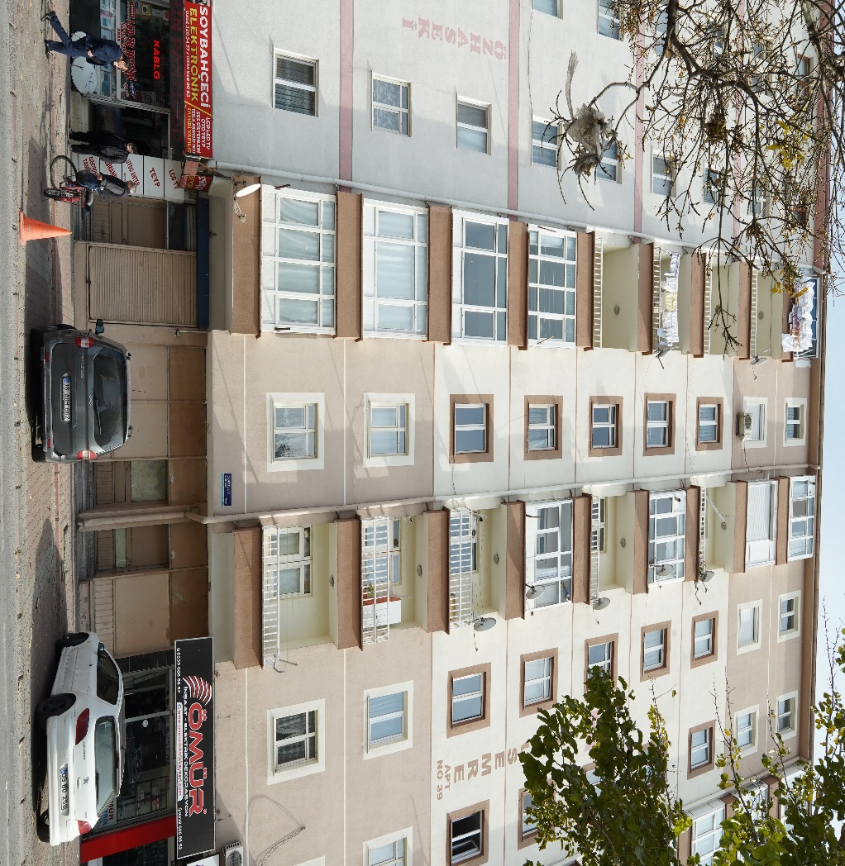
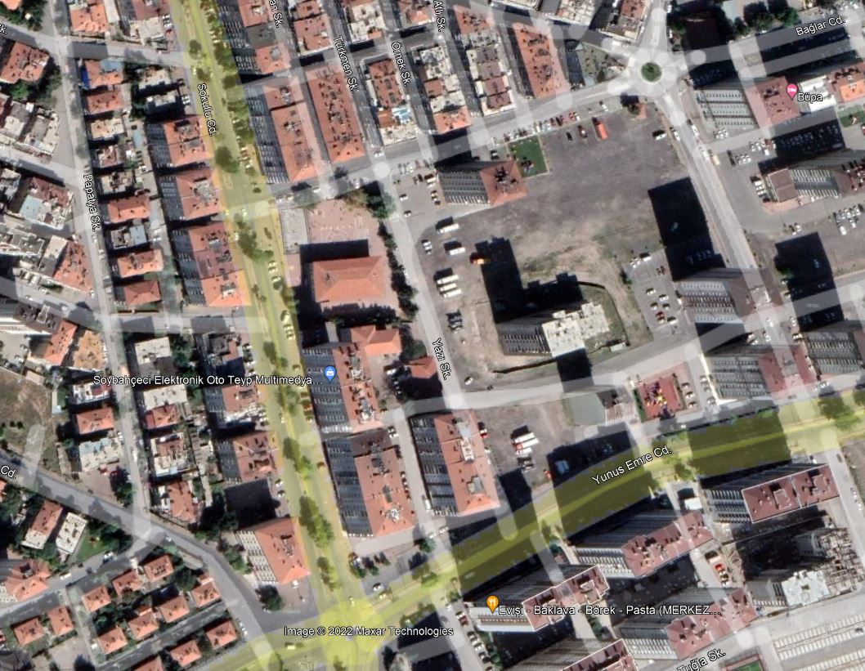
Sıra No | Mahalle | Ada Parsel | Kat | Blok | Bağımsız Birim | Cephe | Taşınmaz Cinsi | Alan (m2) | Muhammen Bedel | Geçici Teminat
6 | Gülük | 5169/1 | Z | A | A-9 | B | İşyeri | 18 | 360.000 | 15.000

Slide 8
Sıra No | Mahalle | Ada Parsel | Kat | Blok | Bağımsız Birim | Cephe | Taşınmaz Cinsi | Alan (m2) | Muhammen Bedel | Geçici Teminat
7 | Gülük | 5169/1 | Z | A | A-8 | B | İşyeri | 23 | 490.000 | 15.000

Slide 9
Sıra No | Mahalle | Ada Parsel | Kat | Blok | Bağımsız Birim | Cephe | Taşınmaz Cinsi | Alan (m2) | Muhammen Bedel | Geçici Teminat
8 | Gülük | 5169/1 | Z | A | A-7 | B | İşyeri | 18 | 360.000 | 15.000

Slide 10
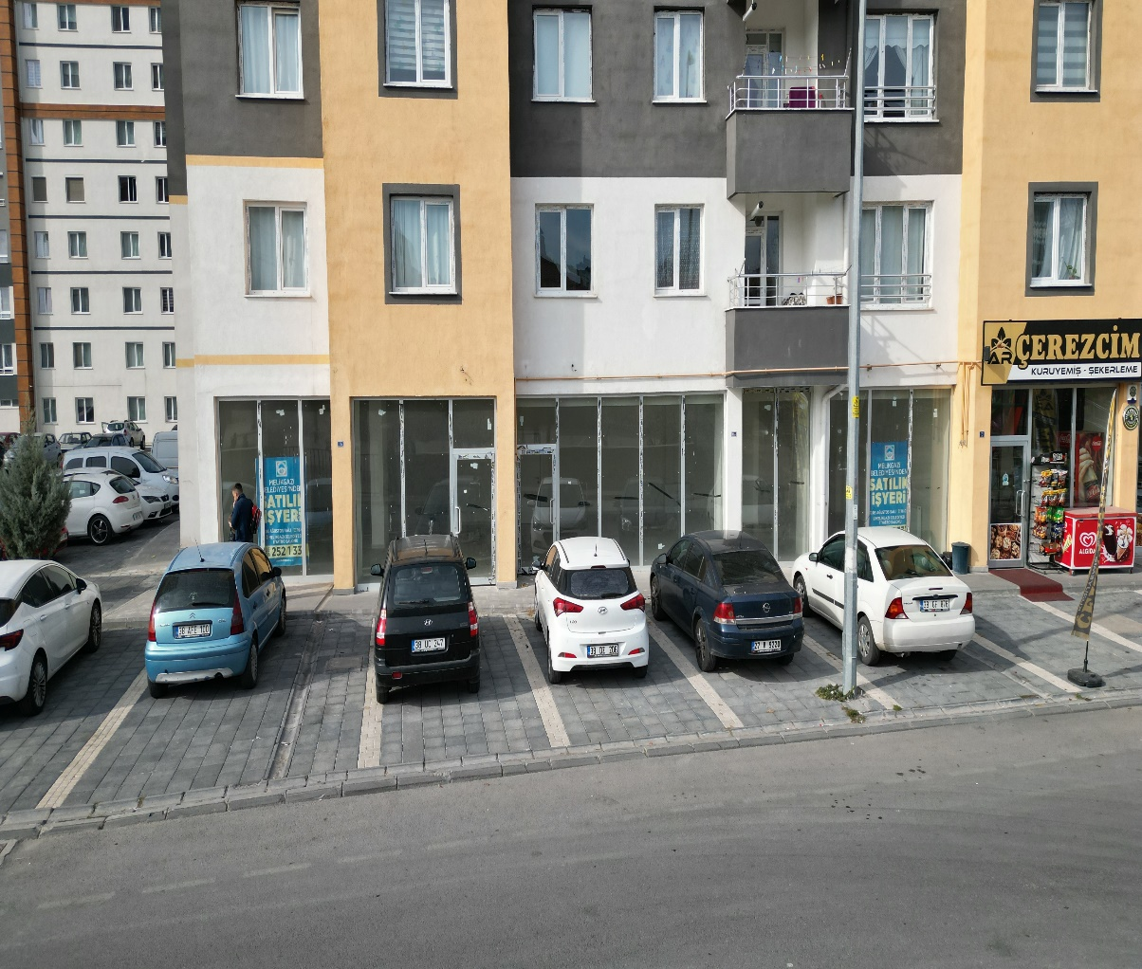
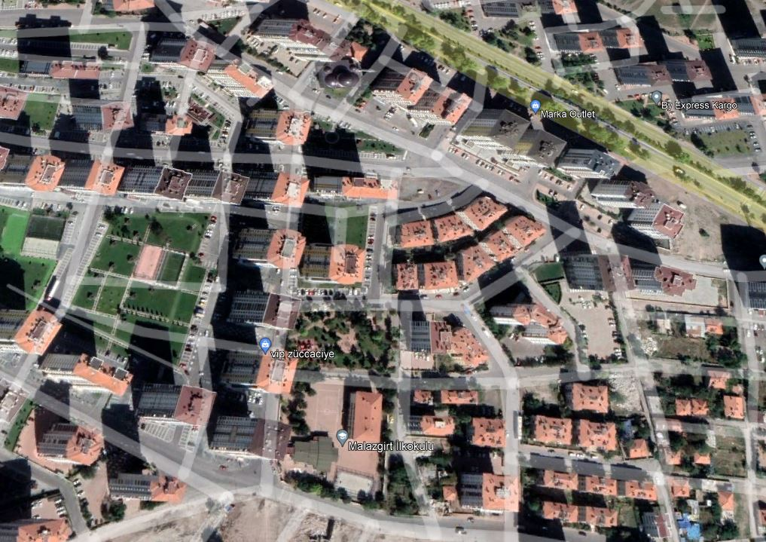
Sıra No | Mahalle | Ada Parsel | Kat | Blok | Bağımsız Birim | Cephe | Taşınmaz Cinsi | Alan (m2) | Muhammen Bedel | Geçici Teminat
9 | Battalgazi | 12655/4 | Z | D | 80 | D | İşyeri | 99 | 1.200.000 | 60.000

Slide 11
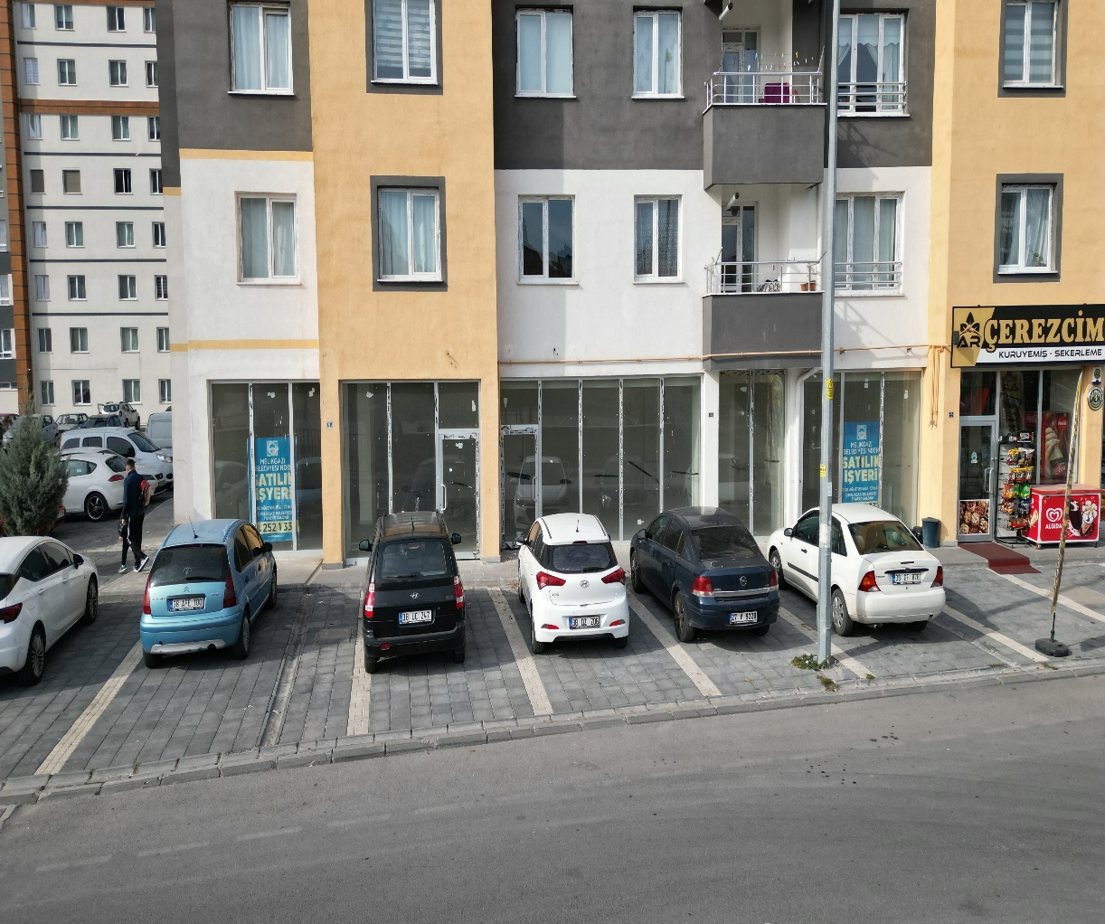
Sıra No | Mahalle | Ada Parsel | Kat | Blok | Bağımsız Birim | Cephe | Taşınmaz Cinsi | Alan (m2) | Muhammen Bedel | Geçici Teminat
10 | Battalgazi | 12655/4 | Z | D | 81 | D | İşyeri | 95 | 1.150.000 | 60.000

Slide 12
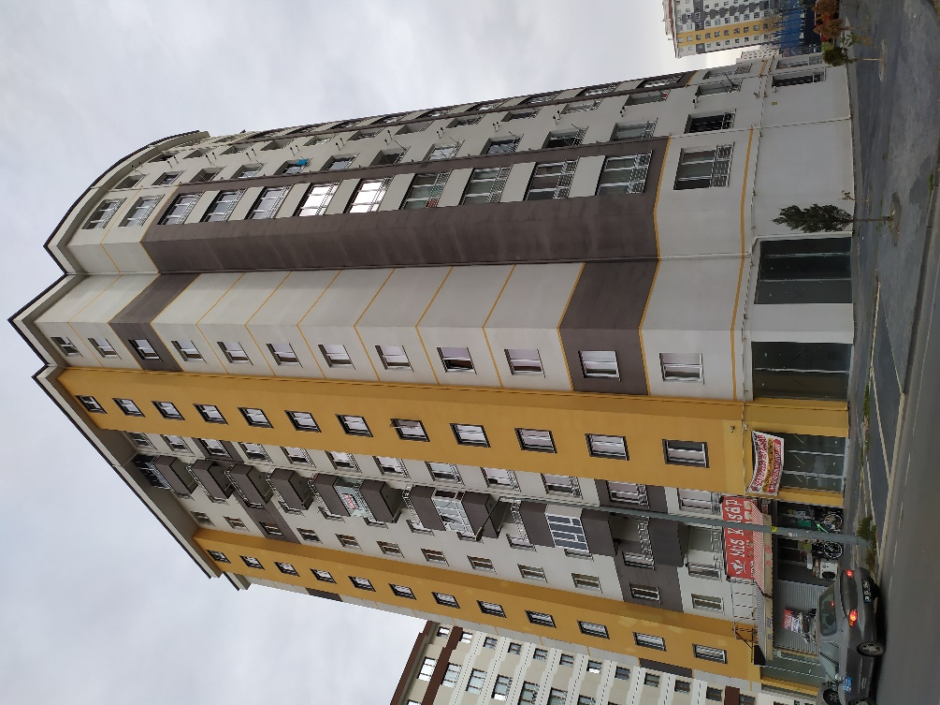
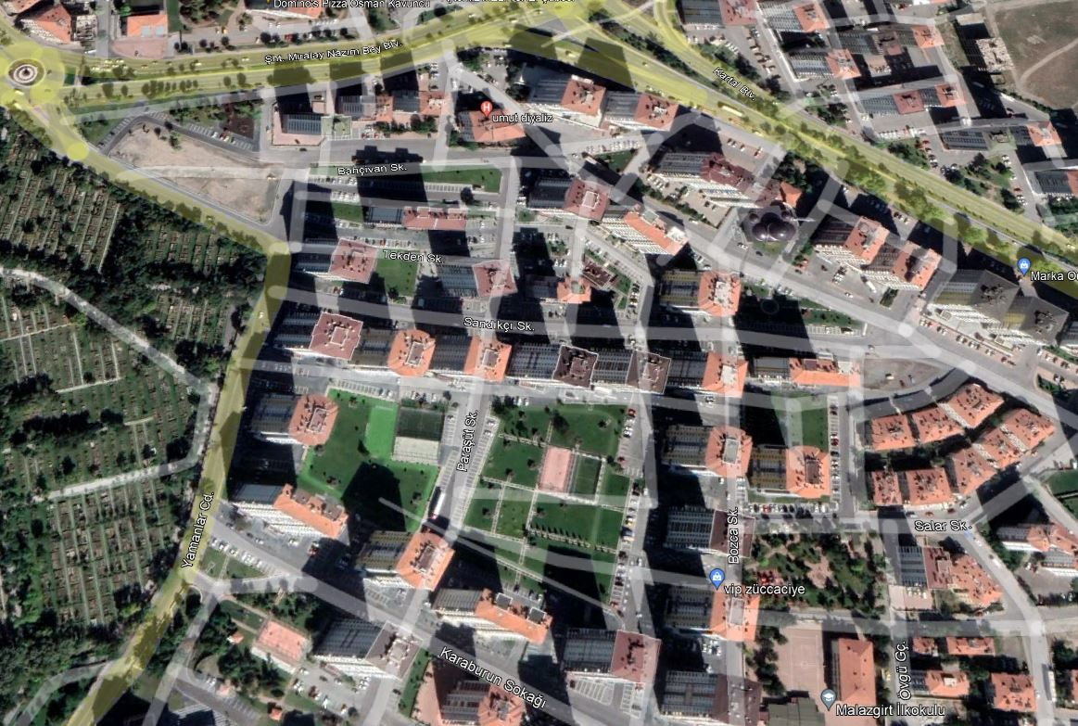
Sıra No | Mahalle | Ada Parsel | Kat | Blok | Bağımsız Birim | Cephe | Taşınmaz Cinsi | Alan (m2) | Muhammen Bedel | Geçici Teminat
11 | Battalgazi | 12751/1 | Z | F | 73 | GB | İşyeri | 95 | 1.750.000 | 60.000

Slide 13
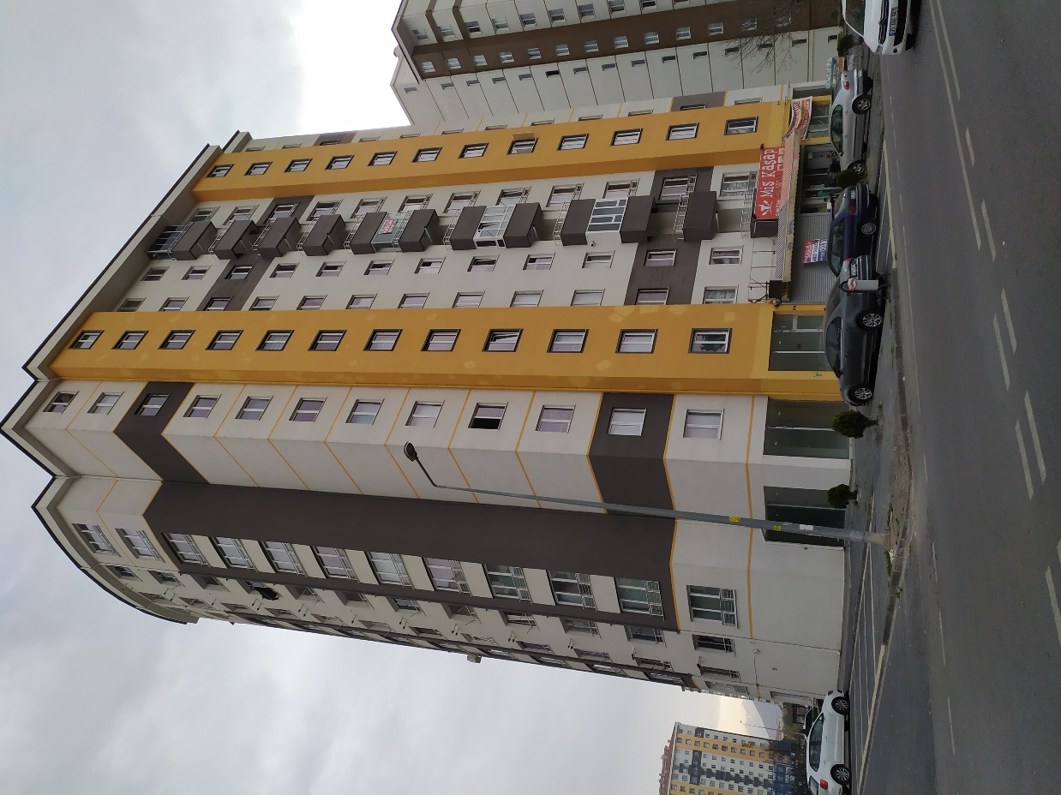
Sıra No | Mahalle | Ada Parsel | Kat | Blok | Bağımsız Birim | Cephe | Taşınmaz Cinsi | Alan (m2) | Muhammen Bedel | Geçici Teminat
12 | Battalgazi | 12751/1 | Z | F | 76 | KB | İşyeri | 116 | 1.950.000 | 60.000

Slide 14
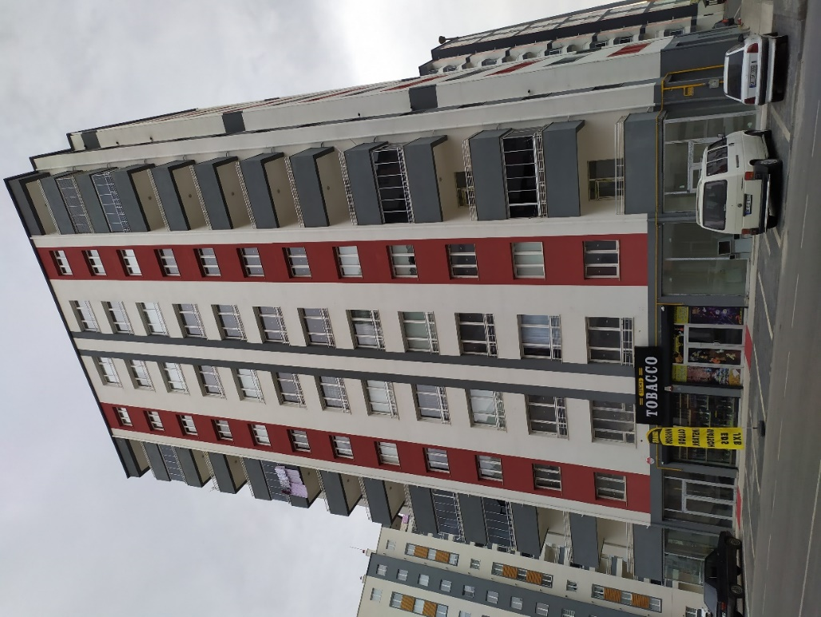
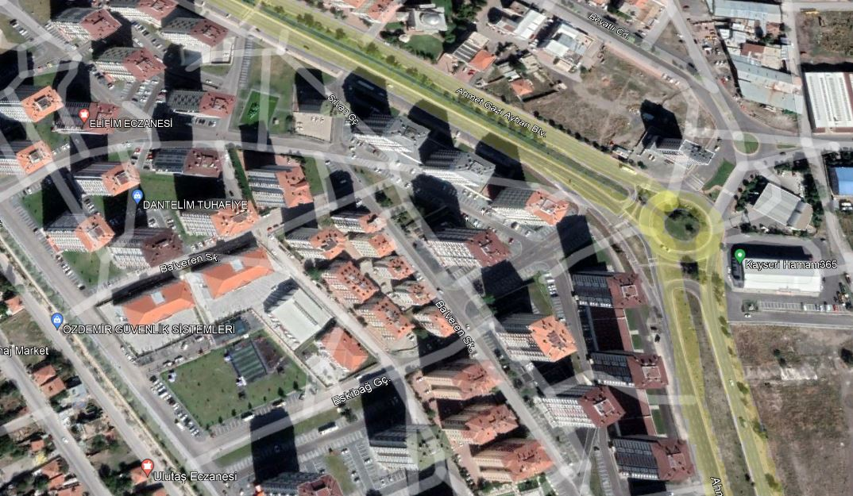
Sıra No | Mahalle | Ada Parsel | Kat | Blok | Bağımsız Birim | Cephe | Taşınmaz Cinsi | Alan (m2) | Muhammen Bedel | Geçici Teminat
13 | Kazım Karabekir | 13103/2 | Z | B | 49 | KB | İşyeri | 85 | 1.700.000 | 70.000

Slide 15
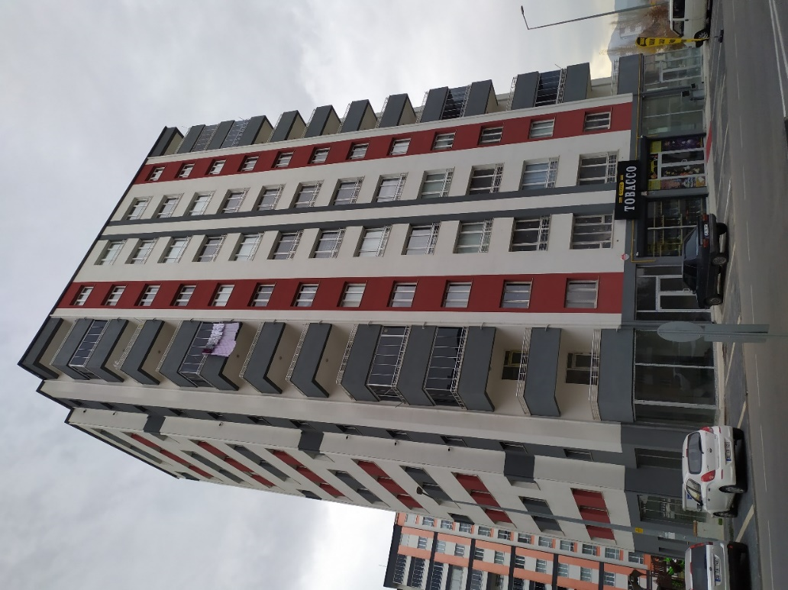
Sıra No | Mahalle | Ada Parsel | Kat | Blok | Bağımsız Birim | Cephe | Taşınmaz Cinsi | Alan (m2) | Muhammen Bedel | Geçici Teminat
14 | Kazım Karabekir | 13103/2 | Z | B | 51 | KD | İşyeri | 91 | 1.850.000 | 70.000

Slide 16
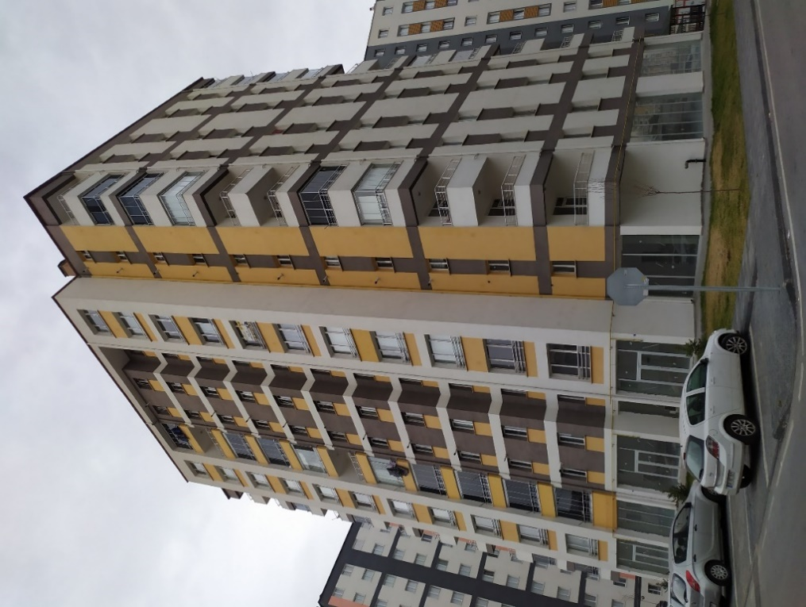
Sıra No | Mahalle | Ada Parsel | Kat | Blok | Bağımsız Birim | Cephe | Taşınmaz Cinsi | Alan (m2) | Muhammen Bedel | Geçici Teminat
15 | Kazım Karabekir | 13103/2 | Z | D | 67 | KD | İşyeri | 90 | 1.450.000 | 70.000

Slide 17
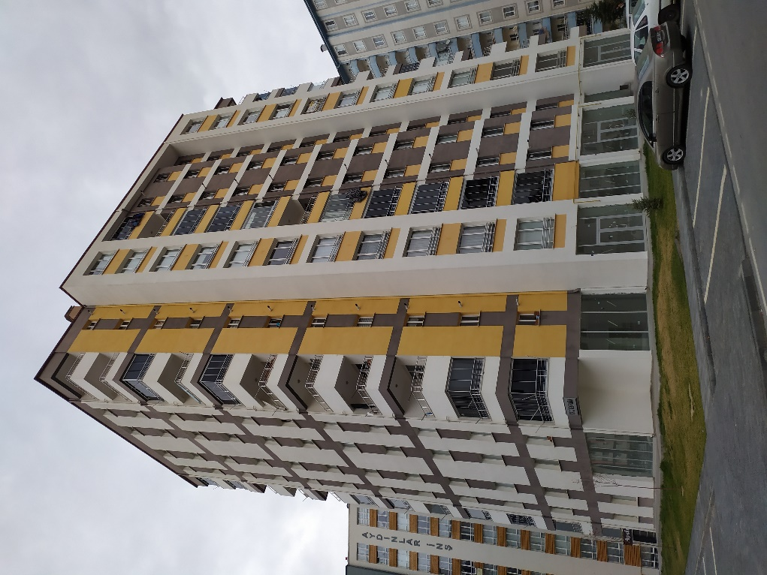
Sıra No | Mahalle | Ada Parsel | Kat | Blok | Bağımsız Birim | Cephe | Taşınmaz Cinsi | Alan (m2) | Muhammen Bedel | Geçici Teminat
16 | Kazım Karabekir | 13103/2 | Z | D | 68 | GD | İşyeri | 91 | 1.450.000 | 70.000

Slide 18
Sıra No | Mahalle | Ada Parsel | Kat | Blok | Bağımsız Birim | Cephe | Taşınmaz Cinsi | Alan (m2) | Muhammen Bedel | Geçici Teminat
17 | Kazım Karabekir | 13103/2 | Z | D | 69 | GB | İşyeri | 141 | 2.250.000 | 70.000

Slide 19
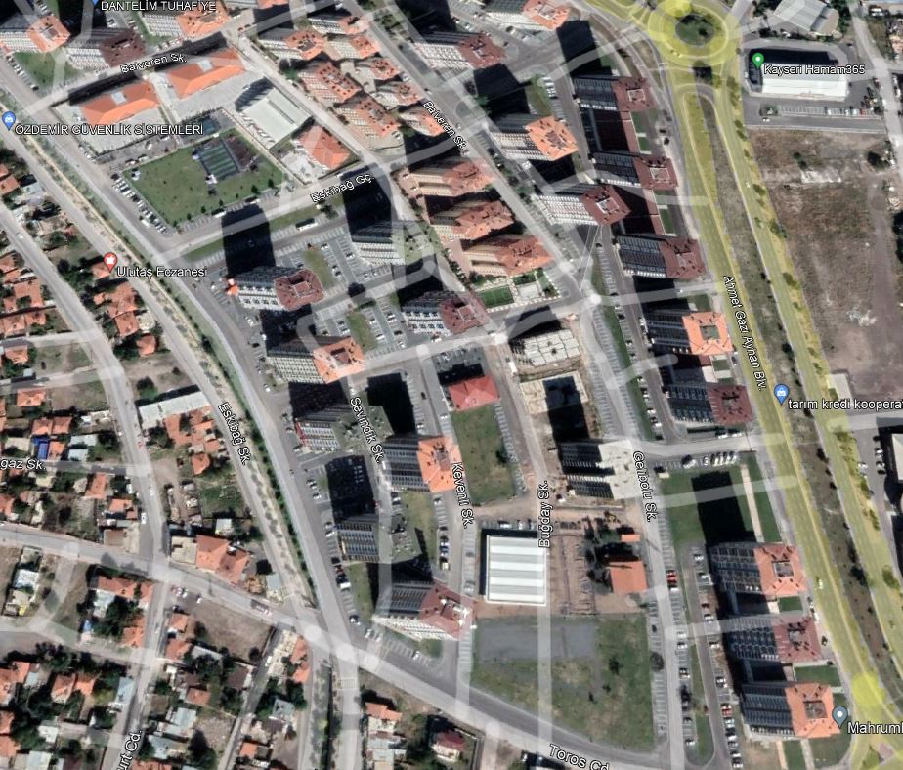
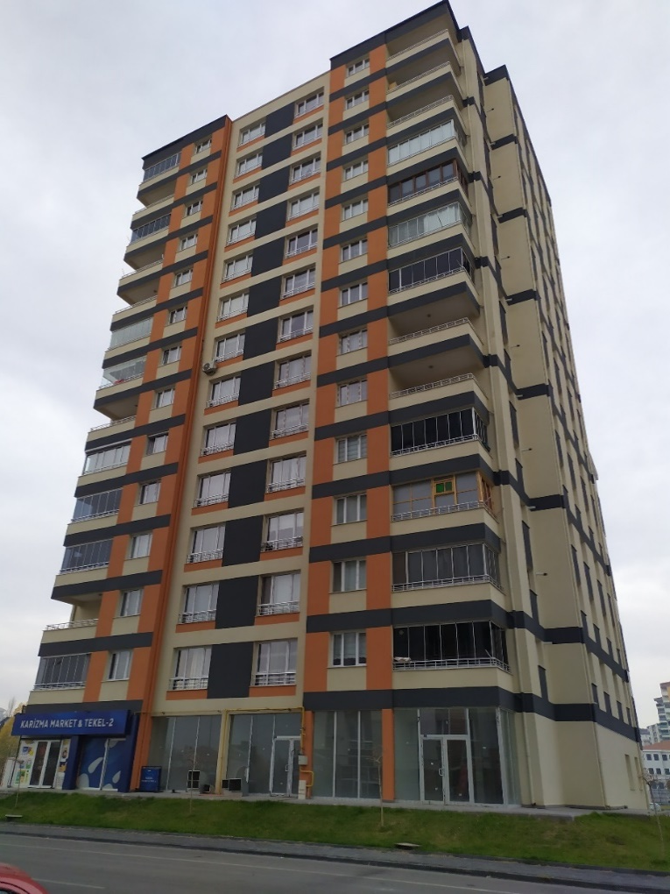
Sıra No | Mahalle | Ada Parsel | Kat | Blok | Bağımsız Birim | Cephe | Taşınmaz Cinsi | Alan (m2) | Muhammen Bedel | Geçici Teminat
18 | Kazım Karabekir | 13105/1 | Z | D | 53 | GD | İşyeri | 59 | 990.000 | 70.000

Slide 20
Sıra No | Mahalle | Ada Parsel | Kat | Blok | Bağımsız Birim | Cephe | Taşınmaz Cinsi | Alan (m2) | Muhammen Bedel | Geçici Teminat
19 | Kazım Karabekir | 13105/1 | Z | D | 54 | G | İşyeri | 98 | 1.750.000 | 70.000

Slide 21
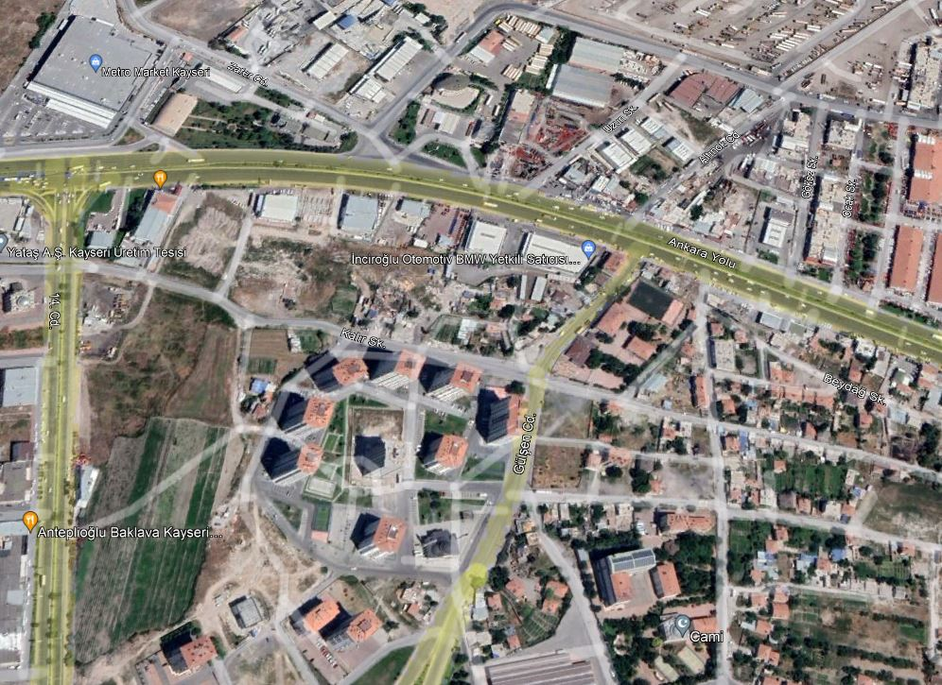
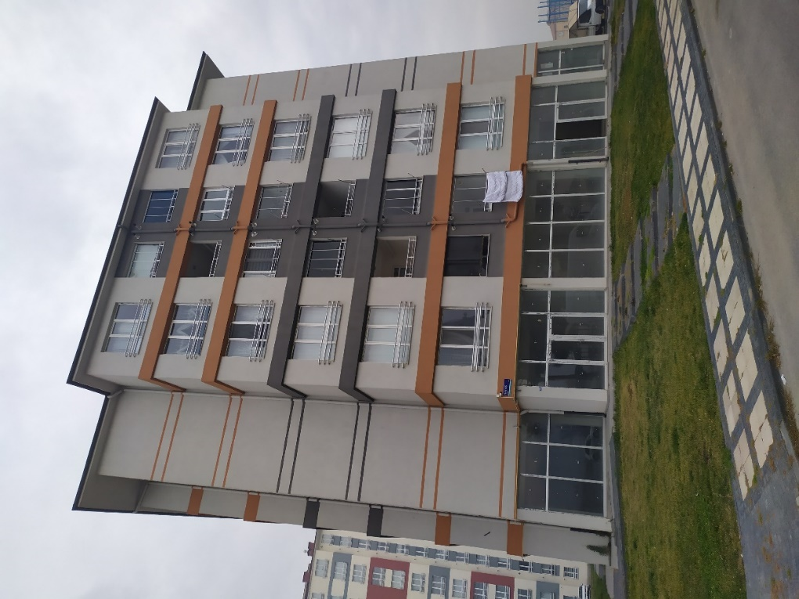
Sıra No | Mahalle | Ada Parsel | Kat | Blok | Bağımsız Birim | Cephe | Taşınmaz Cinsi | Alan (m2) | Muhammen Bedel | Geçici Teminat
20 | Anbar | 13053/1 | Z | A | 37 | G | İşyeri | 159 | 1.590.000 | 50.000

Slide 22
Sıra No | Mahalle | Ada Parsel | Kat | Blok | Bağımsız Birim | Cephe | Taşınmaz Cinsi | Alan (m2) | Muhammen Bedel | Geçici Teminat
21 | Anbar | 13053/1 | Z | A | 38 | G | İşyeri | 110 | 1.100.000 | 50.000

Slide 23
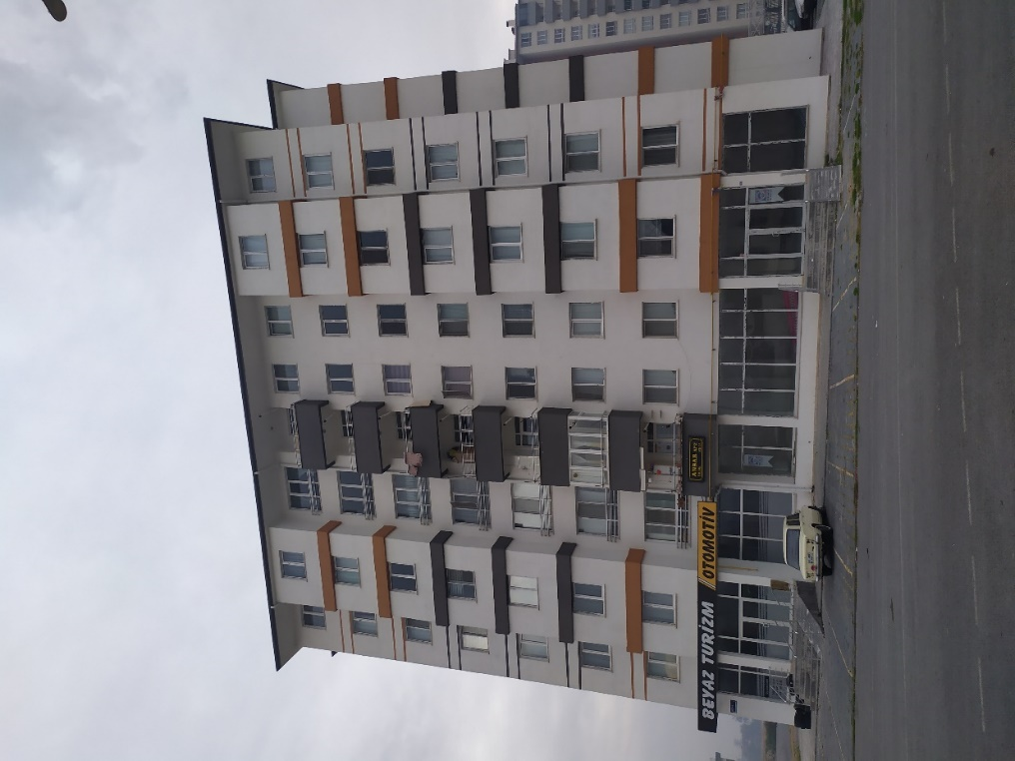
Sıra No | Mahalle | Ada Parsel | Kat | Blok | Bağımsız Birim | Cephe | Taşınmaz Cinsi | Alan (m2) | Muhammen Bedel | Geçici Teminat
22 | Anbar | 13052/1 | Z | E | 44 | D | İşyeri | 152 | 1.520.000 | 50.000

Slide 24
İhale 07 Aralık 2022 Çarşamba günü saat 15.00’de Belediyemiz Tiyatro Salonunda yapılacaktır.
İhale katılımcılarından istenecek belgelerin listesi aşağıda sunulmuştur. Belgelerin aslı yerine fotokopi yahut suretlerinin verilmesi halinde asıllarının ibraz edilmesi gerekmektedir.
Açık Teklif Usulü ile satılacak taşınmazların ihale katılımcılarından istenecek belgeler:
a) Gerçek Kişilerden: Belediyemize yatırmış oldukları geçici teminat makbuzu veya banka teminat mektubu, nüfus cüzdan fotokopisi ve adres bildirim belgesi,
b) Tüzel Kişilerden: Belediyemize yatırmış oldukları geçici teminat makbuzu veya banka teminat mektubu, ihaleye iştirak eden şirketin, şirketi temsil eden yetkili şahıs veya şahısların yetki belgesi ve imza sirkülerini,
İhale komisyonuna ibraz etmeleri gerekmektedir.
3) İhale Şartnamesi, Melikgazi Belediyesi Ruhsat ve Denetim Müdürlüğü’nden, www.melikgazi.bel.tr internet sayfasından ve yapılı taşınmazlar ile ilgili bilgiler Kentsel Dönüşüm Müdürlüğü’nden temin edilebilir.

